Slide 1
소프트웨어 프로젝트2 AD과제
20181652 음승호
20181643 옥상수

Slide 2
식당 추천 프로그램
동기 : 조장(음승호)는 하루중 가장 고민을 많이 하는 시간대가 점심 시간이다. 고민을 하는 시간을 조금이라도 줄여주기 위해, 이런 프로그램을 준비하게 되었다.
누구를 위한 프로그램 : 우리와 같은 고민을 하는 분들을 위하여

Slide 3
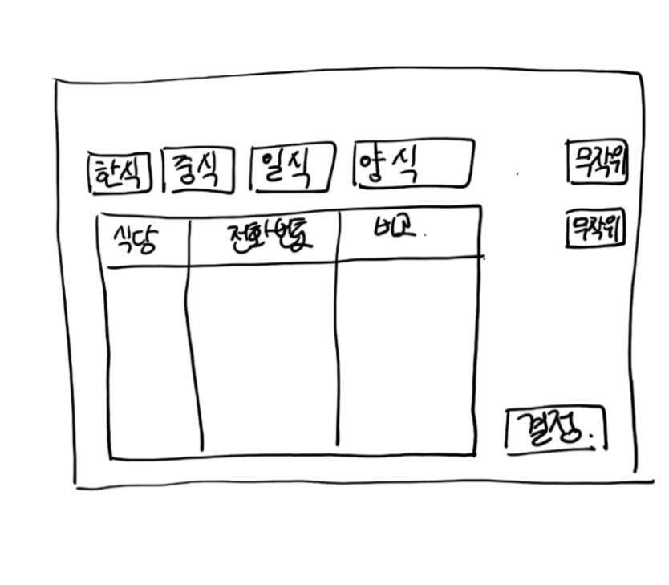
구현

Slide 4
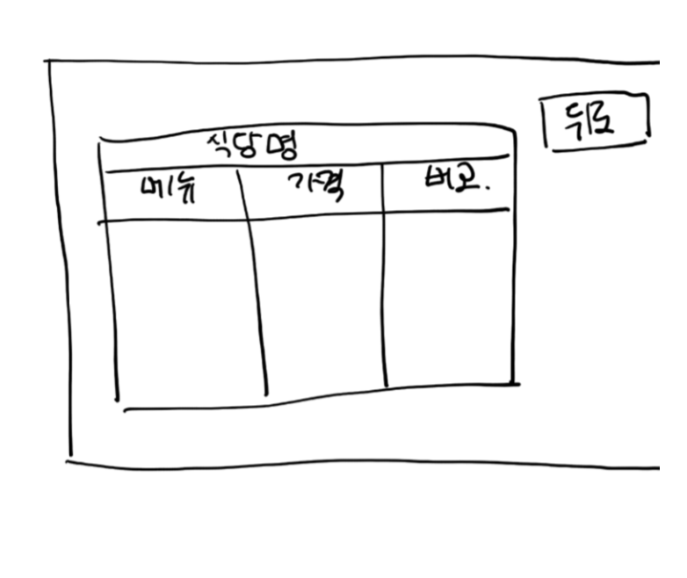
구현

